Slide 1



Slide 2

Luỹ tre
Mỗi sớm mai thức dậy
Lũy tre xanh rì rào
Ngọn tre cong gọng vó
Kéo mặt trời lên cao.
Mặt trời xuống núi ngủ
Tre nâng vầng trăng lên
Sao, sao treo đầy cành
Suốt đêm dài thắp sáng.
Những trưa đồng đầy nắng
Trâu nằm nhai bóng râm
Tre bần thần nhớ gió
Chợt về đầy tiếng chim.
Bỗng gà lên tiếng gáy
Xôn xao ngoài luỹ tre
Đêm chuyển dần về sáng
Mầm măng đợi nắng về.
Nguyễn Công Dương

Slide 3
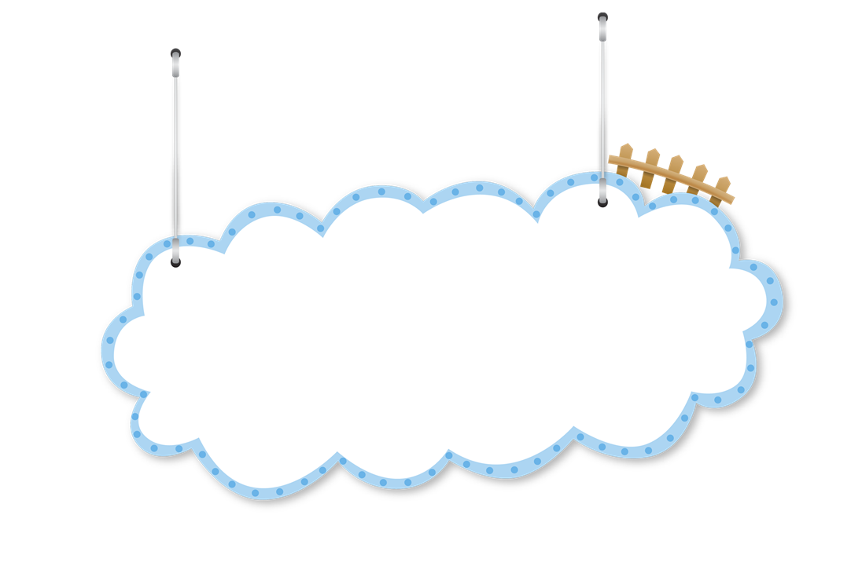

Chia đoạn
Bài được chia làm 4 khổ thơ

Slide 4




Luỹ tre
Mỗi sớm mai thức dậy
Lũy tre xanh rì rào
Ngọn tre cong gọng vó
Kéo mặt trời lên cao.
Mỗi sớm mai thức dậy
Lũy tre xanh rì rào
Ngọn tre cong gọng vó
Kéo mặt trời lên cao.
Mặt trời xuống núi ngủ
Tre nâng vầng trăng lên
Sao, sao treo đầy cành
Suốt đêm dài thắp sáng.
Những trưa đồng đầy nắng
Trâu nằm nhai bóng râm
Tre bần thần nhớ gió
Chợt về đầy tiếng chim.
Những trưa đồng đầy nắng
Trâu nằm nhai bóng râm
Tre bần thần nhớ gió
Chợt về đầy tiếng chim.
Bỗng gà lên tiếng gáy
Xôn xao ngoài luỹ tre
Đêm chuyển dần về sáng
Mầm măng đợi nắng về.
Nguyễn Công Dương

Slide 5


Slide 6

rì rào
gọng vó
bóng râm
bần thần
xôn xao

Slide 7
Luỹ tre
Mỗi sớm mai thức dậy
Lũy tre xanh rì rào
Ngọn tre cong gọng vó
Kéo mặt trời lên cao.
Mỗi sớm mai thức dậy
Lũy tre xanh rì rào
Ngọn tre cong gọng vó
Kéo mặt trời lên cao.
Mặt trời xuống núi ngủ
Tre nâng vầng trăng lên
Sao, sao treo đầy cành
Suốt đêm dài thắp sáng.
Những trưa đồng đầy nắng
Trâu nằm nhai bóng râm
Tre bần thần nhớ gió
Chợt về đầy tiếng chim.
Những trưa đồng đầy nắng
Trâu nằm nhai bóng râm
Tre bần thần nhớ gió
Chợt về đầy tiếng chim.
Bỗng gà lên tiếng gáy
Xôn xao ngoài luỹ tre
Đêm chuyển dần về sáng
Mầm măng đợi nắng về.
Nguyễn Công Dương

Slide 8
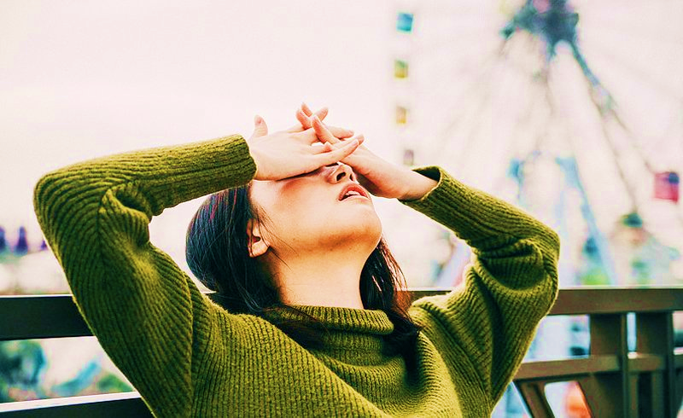

Từ ngữ
Bần thần:
Chỉ tâm trạng nhớ thương, lưu luyến, nghĩ ngợi.

Slide 9
LUYỆN ĐỌC NHÓM

Slide 10
THI ĐỌC

Slide 11


Slide 12


1. Tìm những câu thơ miêu tả cây tre vào lúc mặt trời mọc?
Mỗi sớm mai thức dậy
Lũy tre xanh rì rào
Ngọn tre cong gọng vó
Kéo mặt trời lên cao.

Slide 13


2. Câu thơ nào ở khổ thơ thứ hai cho thấy tre cũng giống như người?
Những trưa đồng đầy nắng
Trâu nằm nhai bóng râm
Tre bần thần nhớ gió
Chợt về đầy tiếng chim.

Slide 14
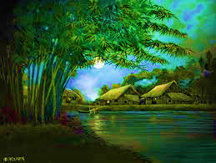
3. Ở khổ thơ thứ ba, hình ảnh luỹ tre được miêu tả vào những lúc nào?
Ở khổ thơ thứ ba, hình ảnh luỹ tre được miêu tả vào lúc chiều tối và đêm.

Slide 15

4. Em thích hình ảnh nào nhất trong bài thơ?

Slide 16


Slide 17
Luỹ tre
1. Tìm từ ngữ chỉ thời gian trong bài thơ?
Mỗi sớm mai thức dậy
Lũy tre xanh rì rào
Ngọn tre cong gọng vó
Kéo mặt trời lên cao.
Mặt trời xuống núi ngủ
Tre nâng vầng trăng lên
Sao, sao treo đầy cành
Suốt đêm dài thắp sáng.
Những trưa đồng đầy nắng
Trâu nằm nhai bóng râm
Tre bần thần nhớ gió
Chợt về đầy tiếng chim.
Bỗng gà lên tiếng gáy
Xôn xao ngoài luỹ tre
Đêm chuyển dần về sáng
Mầm măng đợi nắng về.
Nguyễn Công Dương

Slide 18
2. Tìm thêm những từ ngữ chỉ thời gian mà em biết
Những từ chỉ thời gian khác: Ngày, tháng, năm,…

